Slide 1
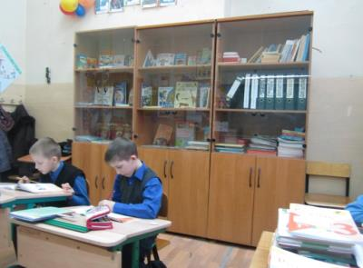
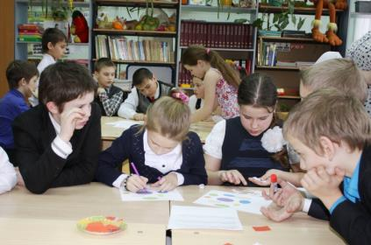
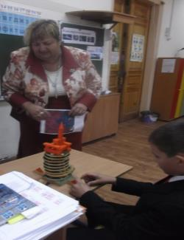
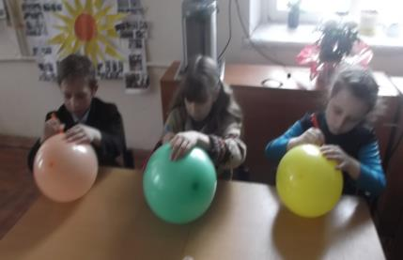

Slide 2
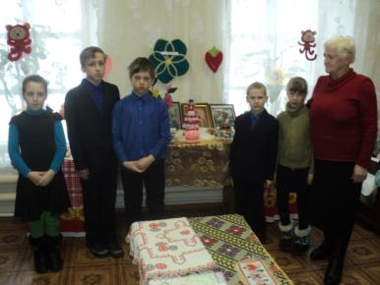
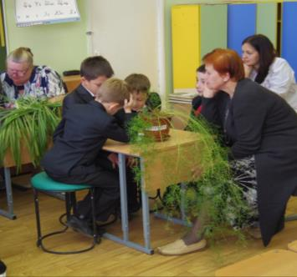
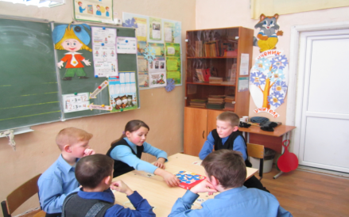
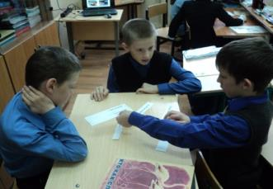
Учебно-исследовательская и проектная деятельность

Slide 3
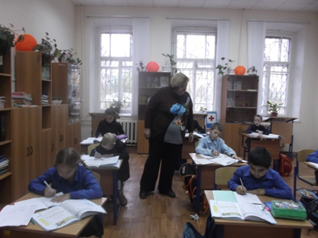
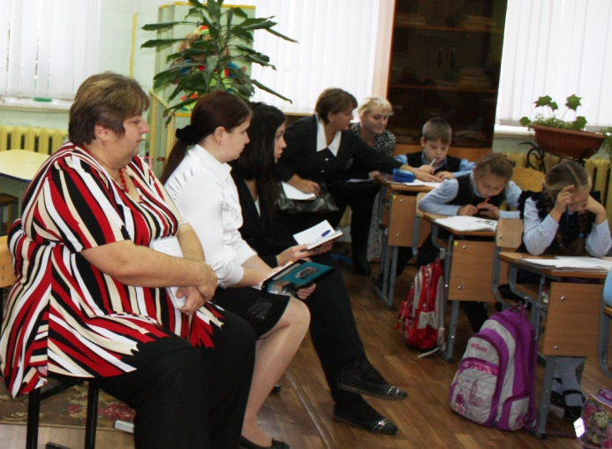
Оценка деятельности ученика по формированию и развитию УУД осуществляется посредством внутреннего мониторинга системы формирования и развития универсальных учебных действий обучающихся начальной школы
Цель мониторинга:
получение информации о состоянии и динамике системы формирования УУД в условиях реализации федеральных государственных стандартов нового поколения для своевременной коррекции образовательного пространства школы

Slide 4
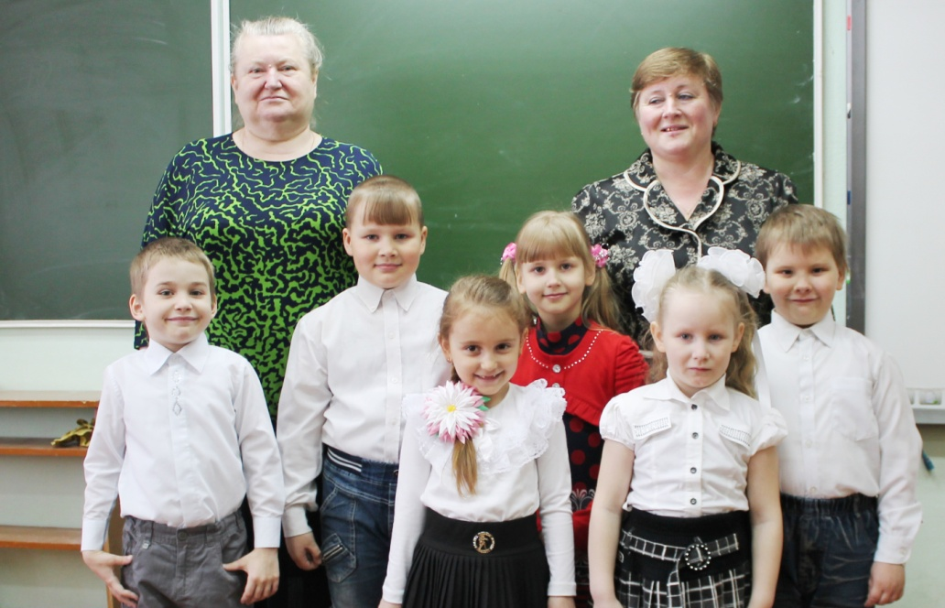
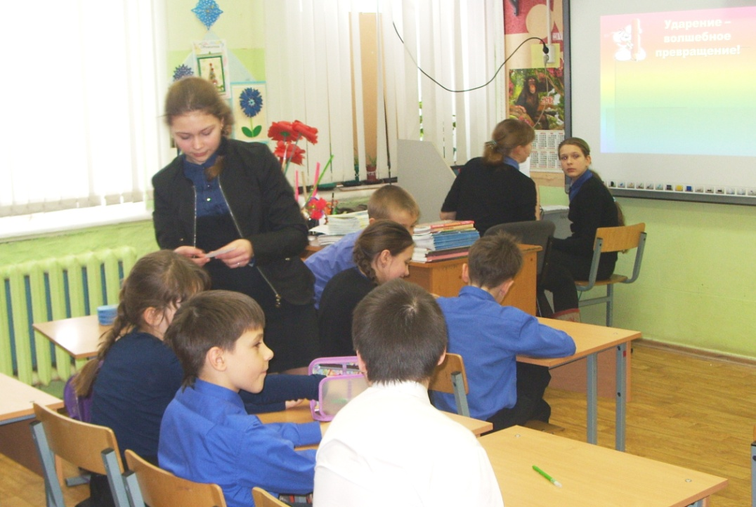
Преемственность между начальной и основной школой
Передача документов в среднее звено:
«Портфолио»
Дневник индивидуального развития
Характеристика

Slide 5
Структурная модель общей технологии формирования УУД с применением основных идей индивидуализации
Понятийно-категориальный блок
Цель: ознакомить основных участников образовательного процесса с главными понятиями необходимыми для успешного формирования универсальных учебных действий
Аналитико-диагностический блок
Цель: выявить уровень субъектного опыта ребенка при поступлении его в начальную школу, его потенциальные возможности, способности необходимые для оптимального и эффективного формирования УУД в начальной школе, его трудности и проблемы
Прогностический блок
Цель: на основе комплексного анализа диагностических данных класса, группы, отдельных учащихся сделать проектирование процесса формирования УУД НОО
Цель: создать необходимые и достаточные условия для успешного формирования УУД
Ресурсный блок
Практический блок
Цель: обеспечить практическую реализацию всех основных компонентов общей технологии формирования УУД в начальном звене согласно требованиям ФГОС НОО
Цель: провести входной, промежуточный, итоговый контроль уровня сформированности УУД в начальной школе; сделать общие выводы об эффективности применения общей технологии формирования УУД в начальной школе с применением основных идей индивидуализации
Контрольно-обобщающий блок
Коррекционно-перспективный блок
Цель: подготовить аналитические материалы, связанные с преемственностью дальнейшего формирования различных видов УУД при переходе из начальной в основную школу, необходимой дальнейшей коррекционно-развивающей деятельности по группе учащихся у которых уровень сформированности различных видов УУД отстает от требования ФГОС на выходе из начальной школы

Slide 6
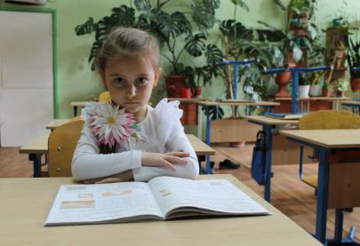
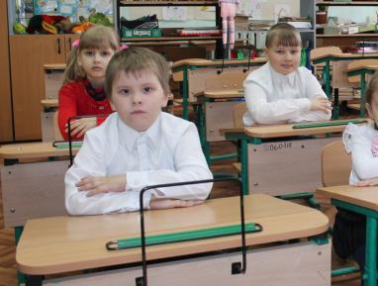
Результаты диагностической работы дают возможность учителю:
увидеть возможности реализации индивидуального подхода к развитию каждого учащегося (по каким конкретным умениям он успешен, а по каким ему необходима поддержка педагогов и родителей)
определить, насколько эффективно используется потенциал учебников, заложенные в них средства получения личностных и метапредметных результатов
скорректировать собственную деятельность и содержание образовательного процесса

Slide 7
Я горжусь своей профессией!
Ведь каждый день у меня есть
уникальная возможность
все хорошее делать ещё лучше,
а плохое стараться изменить
к лучшему!

Slide 8
Спасибо за внимание!

